Slide 1
Поддорский муниципальный район
ИНВЕСТИЦИОННЫЙ ПАСПОРТ
Поддорский муниципальный район

Slide 2
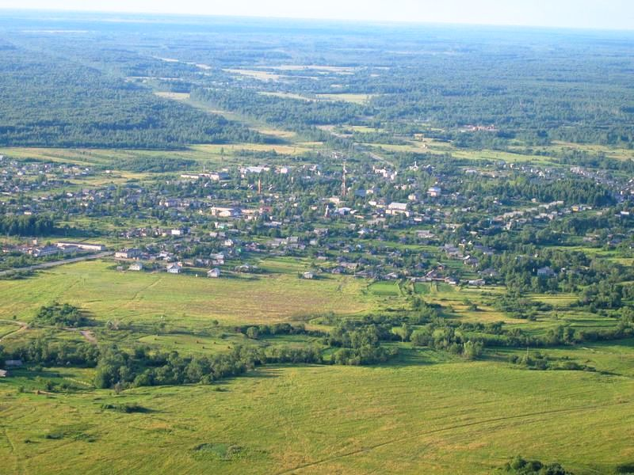
Поддорский муниципальный район

Slide 3
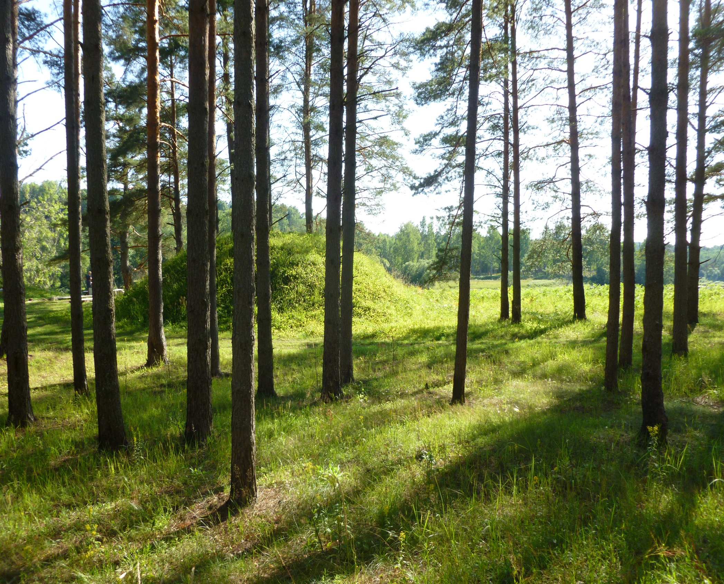
Оглавление
Общие сведения
1.1. Краткая историческая справка
1.2. Географическая характеристика
1.3. Ресурсно-сырьевой потенциал
1.4. Социальная характеристика
2. Экономический и инвестиционный потенциал 2.1.Экономический потенциал
2.2. Инвестиционный потенциал
Поддорский муниципальный район

Slide 4
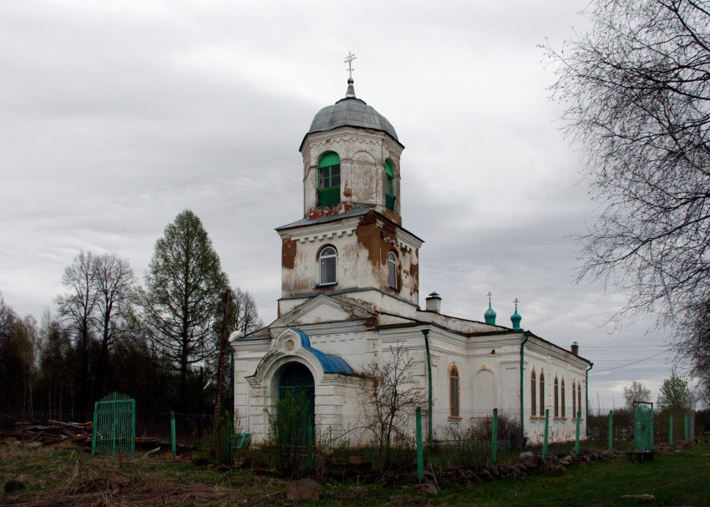
Краткая историческая справка.
Поддорский район образован 1 августа 1927 года. с. Поддорье – центр района. Район занимал территорию 1927 кв. км. В 1941 году в состав Поддорского района вошел Белебелковский район. Территория района увеличилась до 2954,02 кв. км. После Великой Отечественной войны район опять разделился на Поддорский и Белебелковский и раздельно работали 2 района до августа 1961 года. В 1961 году Белебелковский район был упразднен и территория его вошла в состав Поддорского района. В 1962- 1965 гг. Поддорский район входил в состав Холмского района. И вновь был образован Поддорский район в ноябре 1965 года.
Поддорский муниципальный район

Slide 5
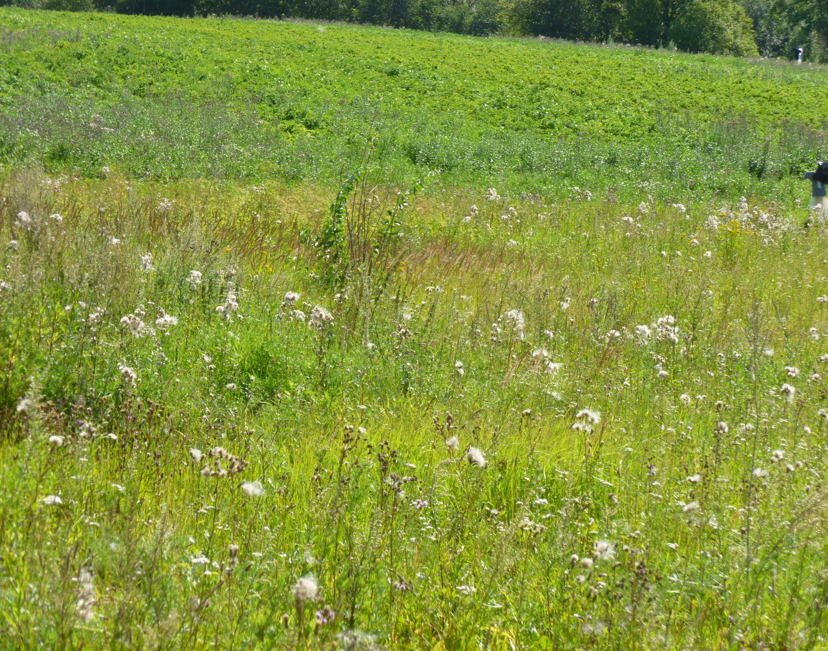
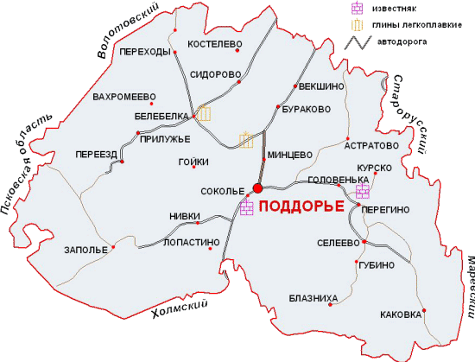
Географическое положение
Поддорский район располагается в 162 км к югу от Великого Новгорода на реке Редья и граничит с четырьмя её районами: Волотовским и Старорусским —на севере и северо-востоке, Маревским — на востоке и Холмским районом на юге. На западе граничит с Дедовичским (на северо-западе) и Бежаницким (на юго-западе) районами Псковской области. Расположен он на тракте Старая Русса — Холм. Площадь территории муниципального района — 2954 кв. км.
Поддорский муниципальный район

Slide 6
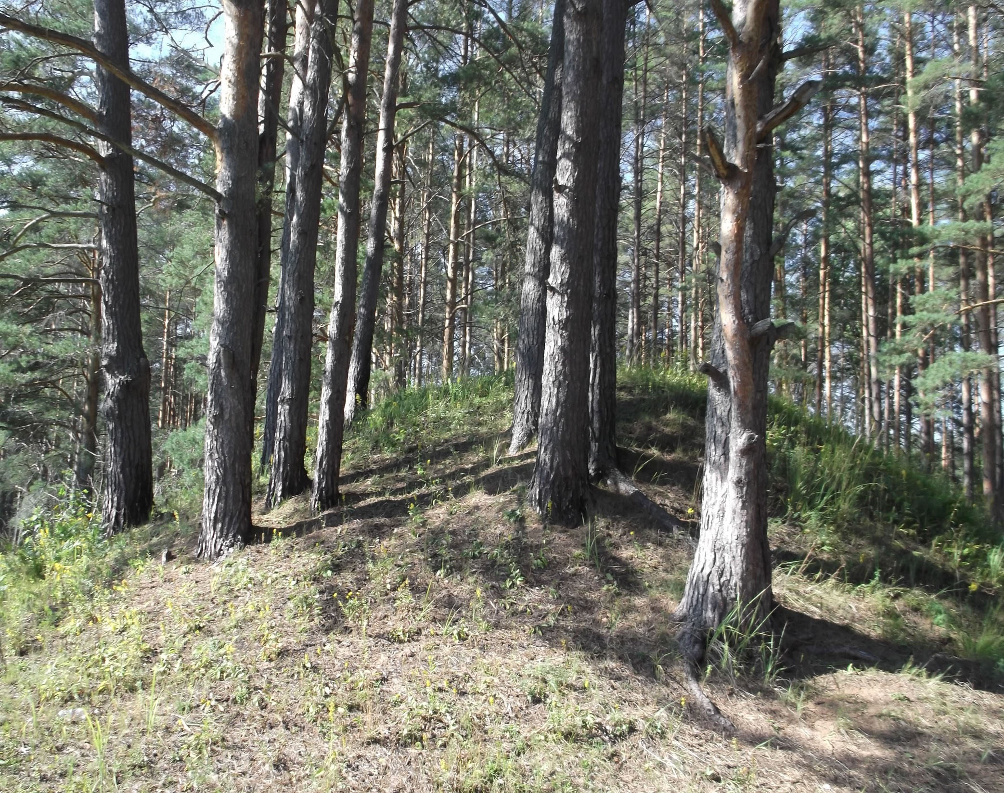
Ресурсно-сырьевой потенциал
Основным природным ресурсом района является лес. Площадь, занятая лесами составляет 240 тыс. гектар или 81 % от общей площади района.
Также природные ресурсы представлены запасами торфа, песчано-гравийными месторождениями, которые используются в неполной мере
Поддорский муниципальный район

Slide 7
Социальная
характеристика.
Демография
Поддорский муниципальный район
Демография

Slide 8
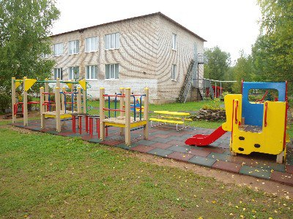
Образование.
На территории муниципального района основную образовательную программу дошкольного образования реализуют: 2 дошкольные образовательные организации и 1 филиал «Ручеек» детского сада «Колобок» в с. Белебелка. В данных организациях создано 203 места. Услугами дошкольного образования охвачен 161 ребёнок, что составляет 89,4 %. Контингент детей в возрасте от 1 до 7 лет в районе составляет 180 человек. В д/ с «Колобок» воспитывается 131 ребёнок, в филиале «Ручеек»-17, в д/с «Солнышко» -13
Поддорский муниципальный район

Slide 9
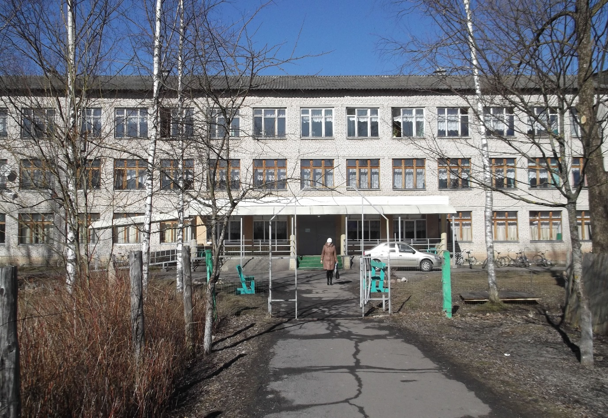
МАОУ «СОШ с.Поддорье» и филиала «ООШ с.Белебёлка», профильные классы, индивидуальное обучение на дому, дистанционное обучение позволяют удовлетворить образовательные потребности населения. В общеобразовательных организациях района обучалось 319 человек, к сожалению, количество школьников с каждым годом продолжает снижаться, 1 сентября 2017 года к занятиям приступило 318 обучающихся.
На территории муниципального района организован подвоз учащихся школьными автобусами. Для подвоза используется 7 транспортных средств.
Поддорский муниципальный район

Slide 10
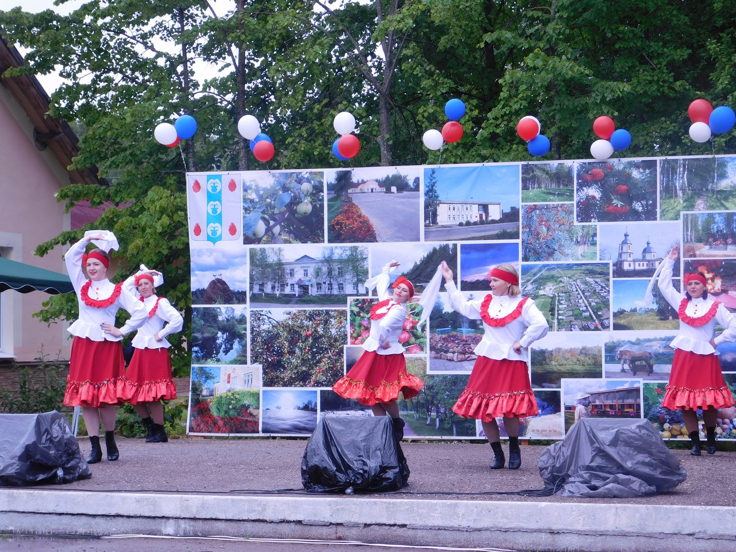
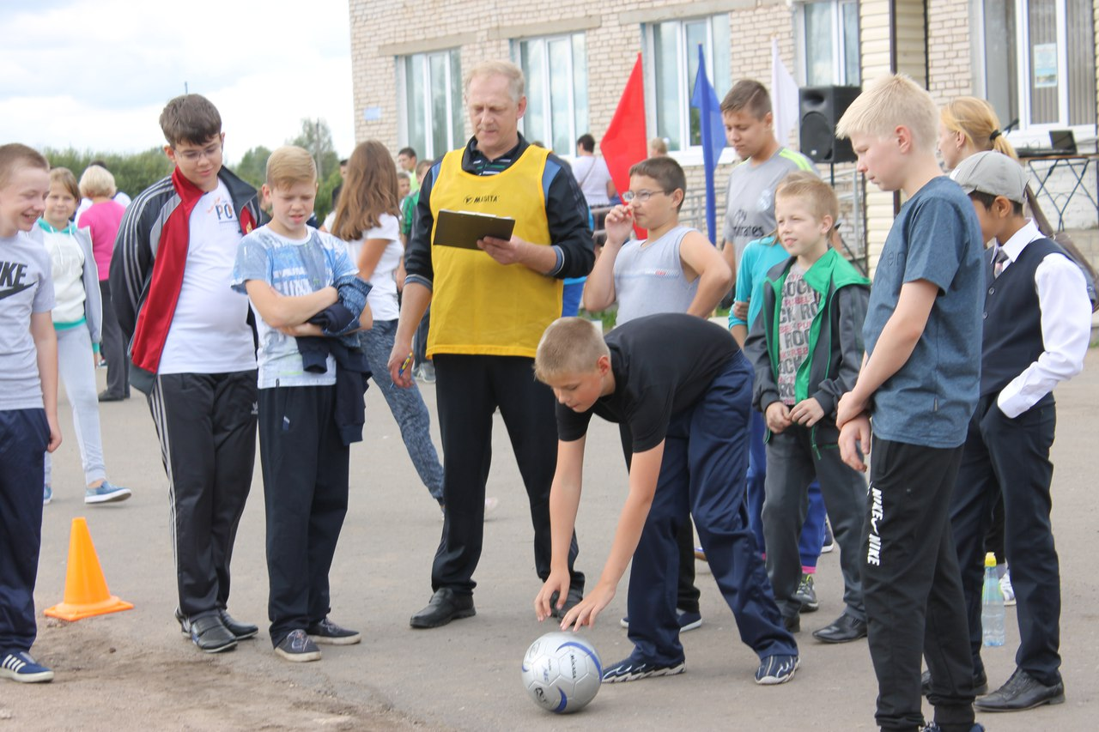
Культурная сфера, физическая культура и спорт.
На территории муниципального района полномочия в сфере культуры осуществляются 23 учреждениями культуры (10 – библиотек, 12 – культурно-досуговых учреждений, 1 – детская музыкальная школа).
Муниципальное бюджетное учреждение Поддорского муниципального района « Центр физической культуры и спорта «лидер».
Поддорский муниципальный район

Slide 11
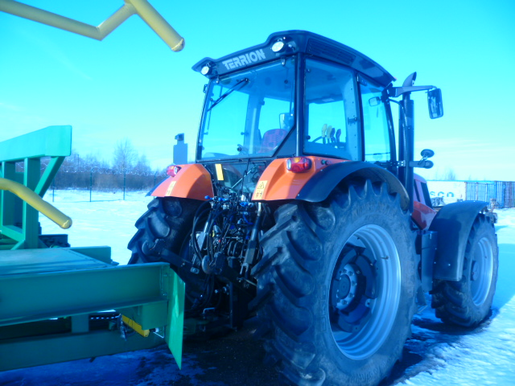
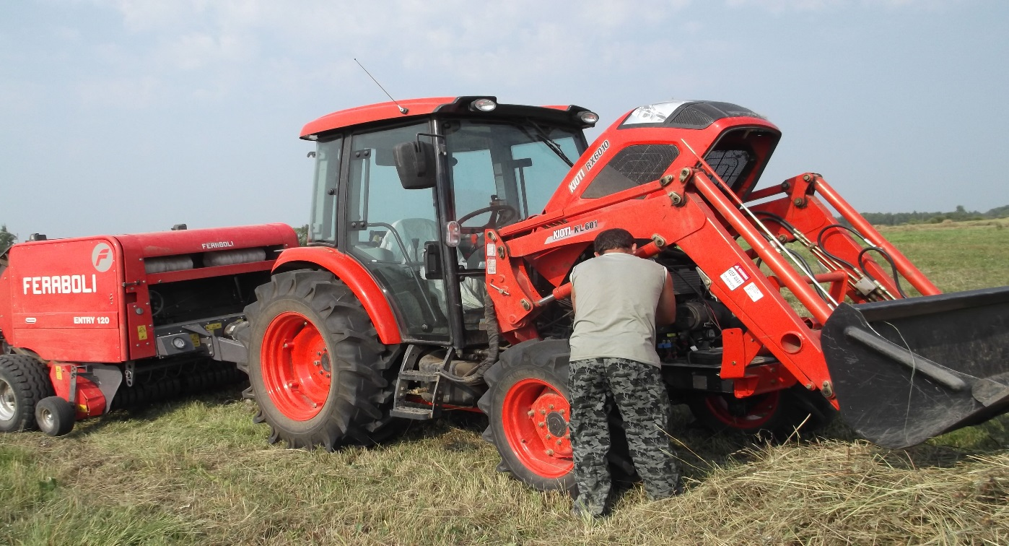
Экономический потенциал
Основу экономического потенциала Поддорского муниципального района составляют: промышленность, сельское хозяйство, розничная торговля.
На территории района по состоянию на 1 января 2017 года зарегистрировано 81 предприятие и организация и 56 индивидуальных предпринимателей.
Поддорский муниципальный район

Slide 12
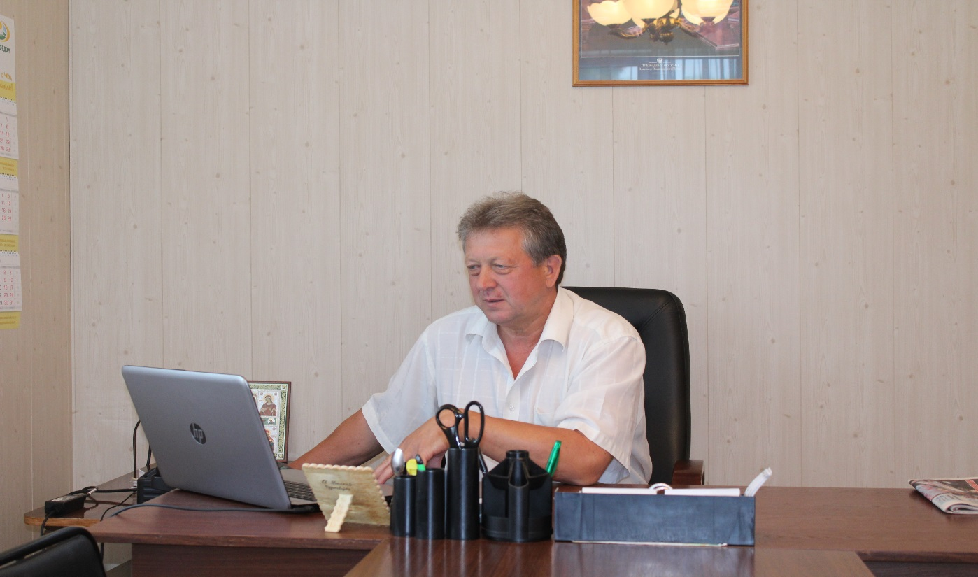
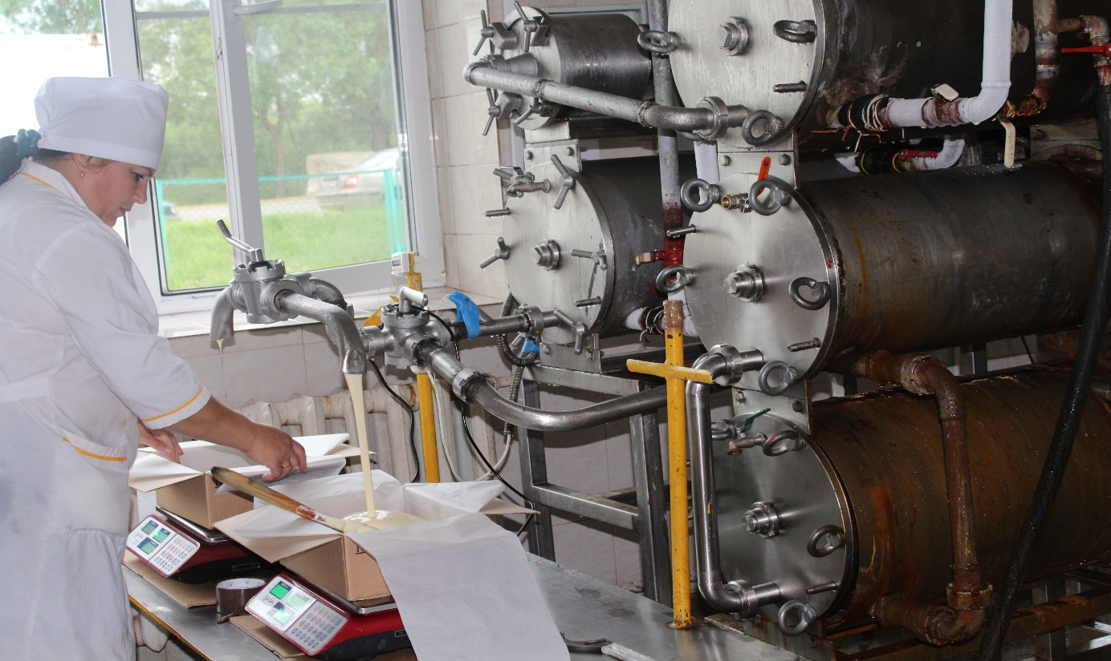
ООО «Поддорский маслозавод» ведущее предприятие Поддорского муниципального района создан в январе 2012 года. Генеральный директор – Никандров Николай Михайлович. ООО «Поддорский маслозавод» предприятие высокого уровня производства, 63 человека работающих. Завод работает стабильно, постоянно увеличивая объёмы производства продукции, её ассортимент (масло сливочное крестьянское, смеси топленые), завоёвывая новые рынки сбыта и новых покупателей.
Поддорский муниципальный район

Slide 13
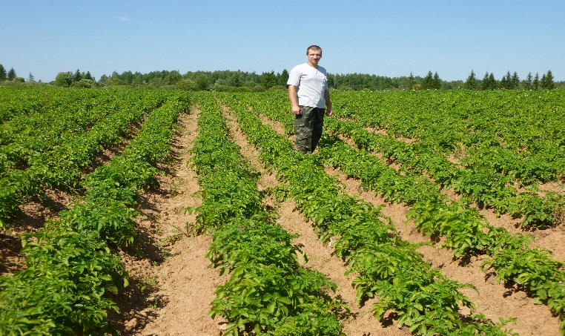
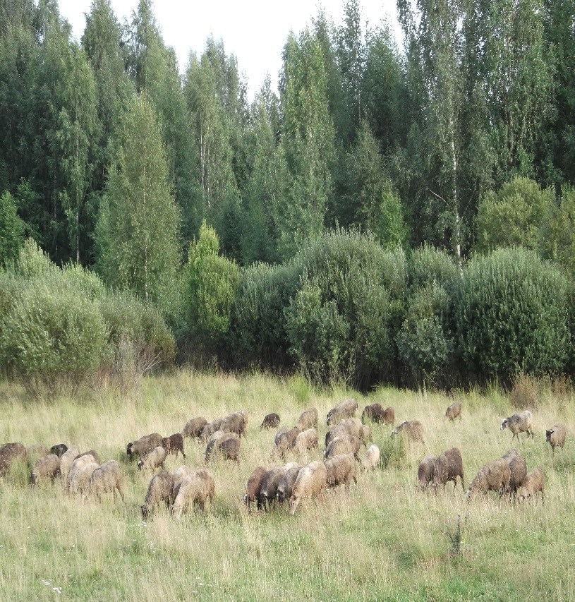
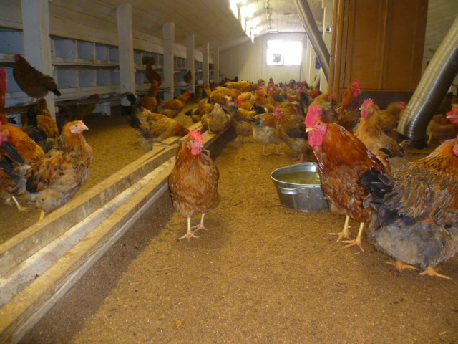
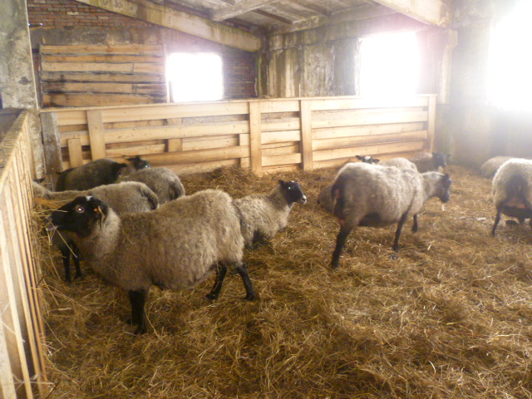
Сельское хозяйство
Производством сельскохозяйственной продукции в районе 2016 году занимались: 2 сельхозпредприя
тия,
12 крестьянских (фермерских) хозяйств
1757 личных подсобных хозяйств (далее – ЛПХ).
Поддорский муниципальный район

Slide 14
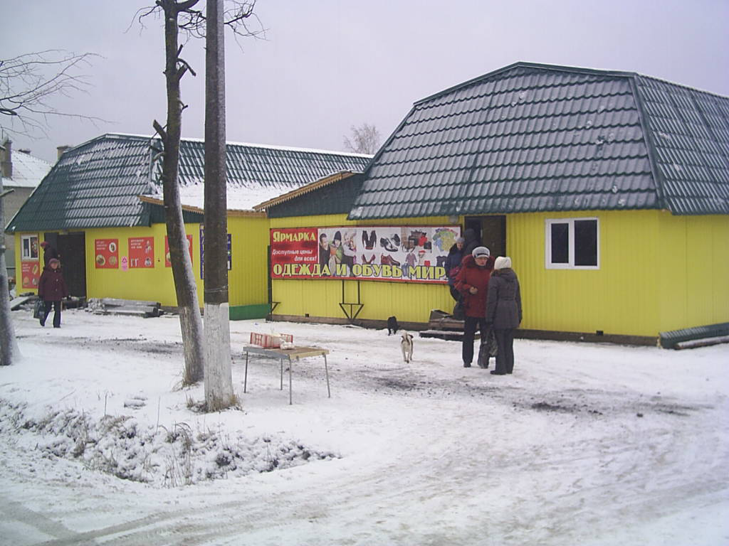
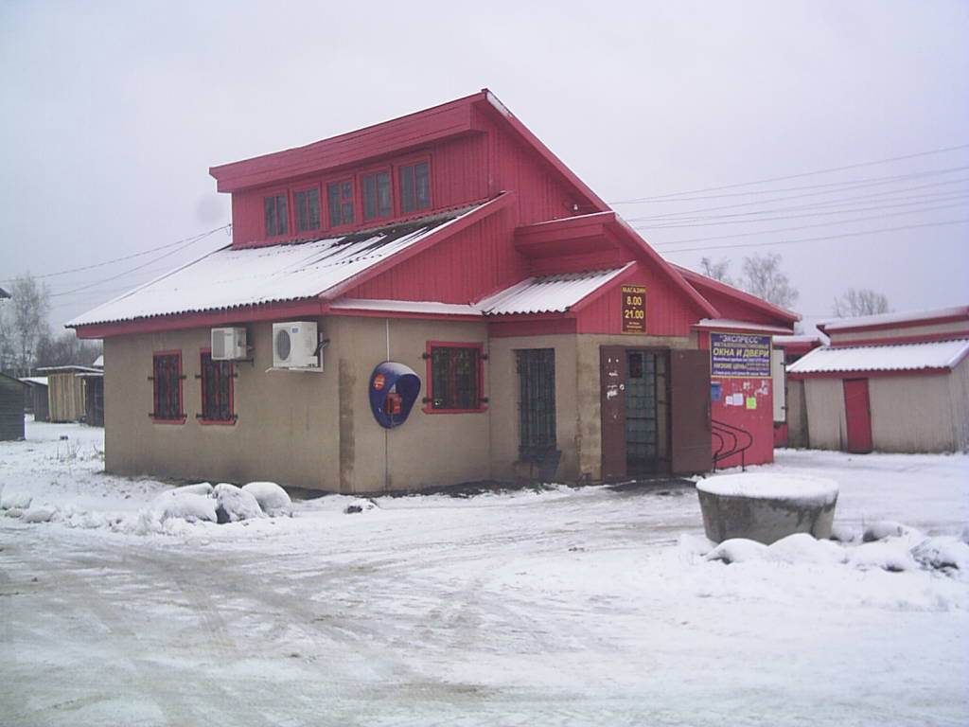
Потребительский рынок
По состоянию на 01.01.2017 года потребительский рынок Поддорского района представлен 39 торговыми объектами,
Поддорский муниципальный район
Общая торговая площадь составляет 3094,8 кв.м., в том числе торговая 1773,15 кв.м. За отчетный период обеспеченность торговыми площадями в расчете на 1000 жителей составляет 425 кв.м., при плановом нормативе 302 кв.м на 1 тыс. жителей.

Slide 15
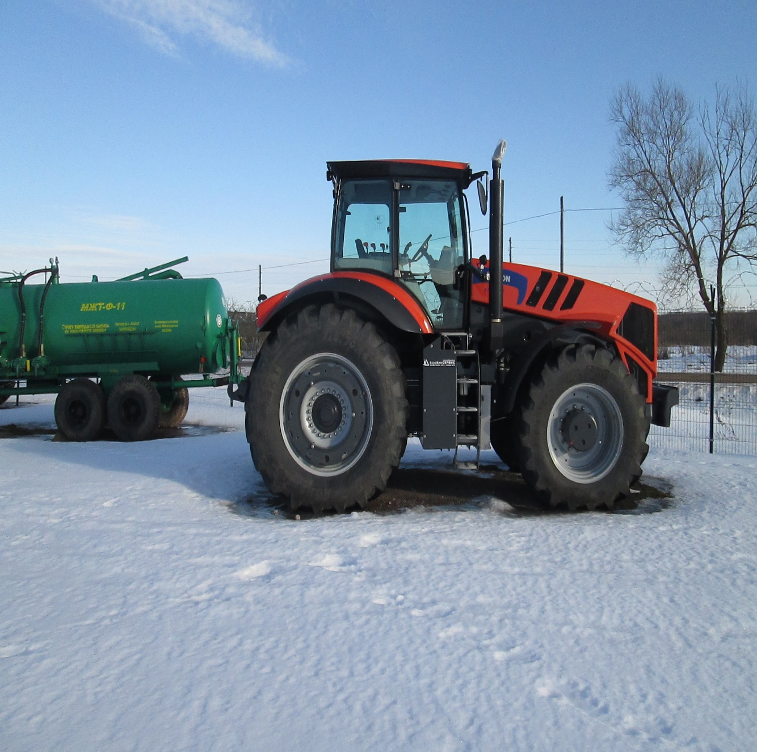
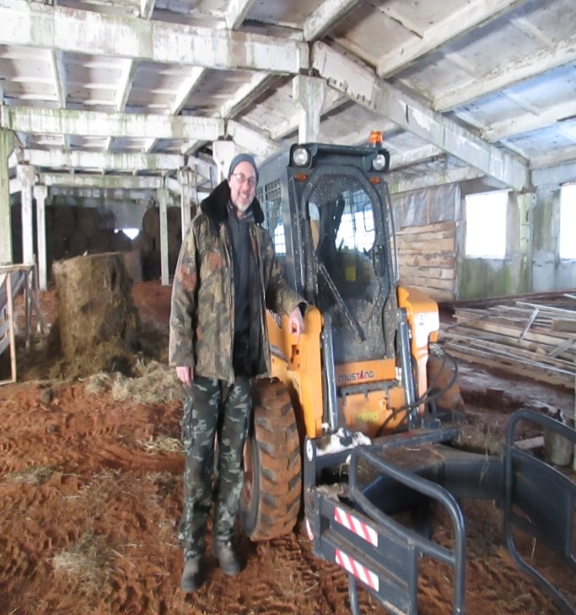
Инвестиционный потенциал
Инвестиционная деятельность в районе осуществляется за счет собственных средств предприятий, за счет средств федерального и областного бюджетов и направлена на реконструкцию и техническое перевооружение существующих объектов и мощностей.
В 2016 году продолжились частные вложения в инвестиции сельского хозяйства.
Поддорский муниципальный район

Slide 16
Инвестиционный потенциал
РЕЕСТР СВОБОДНЫХ ИНВЕСТИЦИОННЫХ ПЛОЩАДОК
№ п/п | Наименование площадки* | Место нахождения площадки | Площадь, га | Категория земель | Возможные варианты использование (целевое назначение) | Собственность
1 | 2 | 3 | 4 | 6 | 7 | 8
1 | с. Масловское "Фермы" | Новгородская область, Поддорский район, с. Масловское | 5,7 | земли промышленности и иного специального назначения | Сельскохозяйственное производство | муниципальная собственность
2 | с.Поддорье, ул. Мира жилищное строительство | Новгородская область, Поддорский район, с. Поддорье. ул. Мира | 11,3 | земли населенных пунктов | для жилищного строительства | муниципальная собственность
3 | с. Поддорье "Подстанция" | Новгородская область, Поддорский район, с. Поддорье. ул. Октябрьская | 10,7 | земли сельскохозяйственного назначения | Сельскохозяйственное производство | муниципальная собственность
4 | Гараж с. Поддорье. ул. Полевая | Новгородская область, Поддорский район, с. Поддорье. ул. Полевая | 0,13 | земли населенных пунктов | Промышленное производство | муниципальная собственность
Поддорский муниципальный район

Slide 17
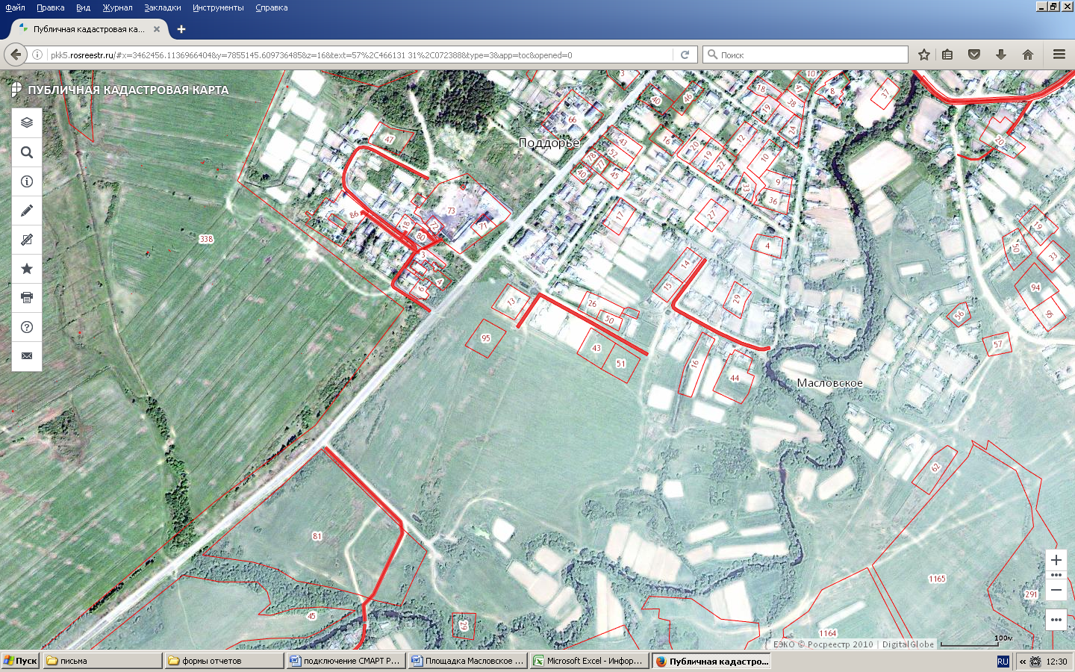
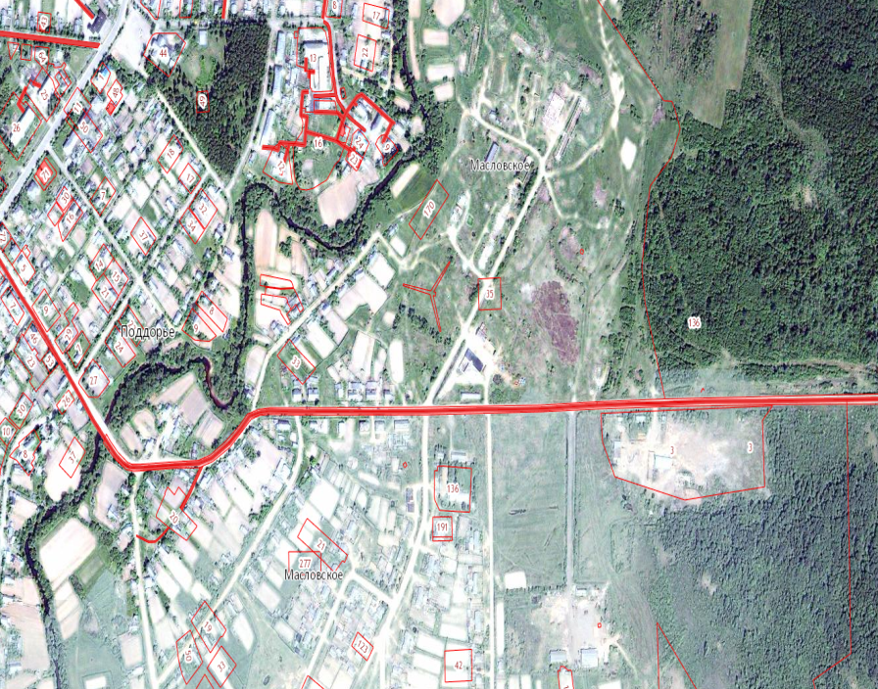
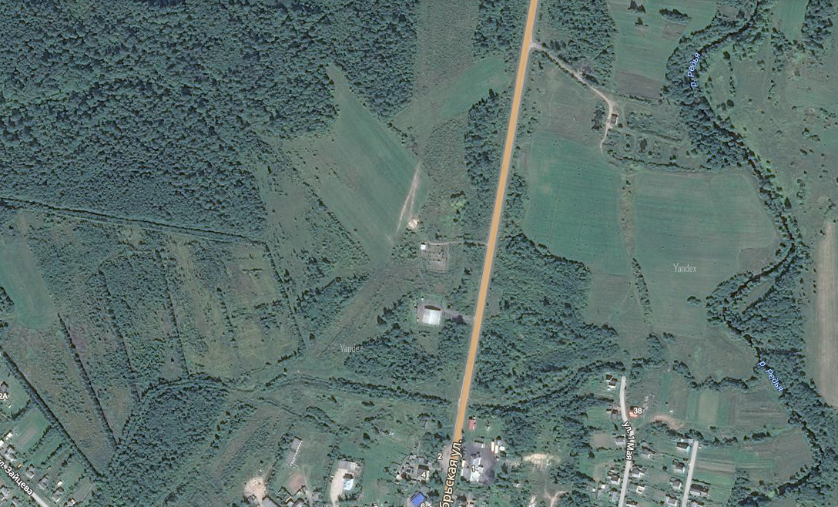
Инвестиционный потенциал
РЕЕСТР СВОБОДНЫХ ИНВЕСТИЦИОННЫХ ПЛОЩАДОК
11,3 га
Поддорский муниципальный район
Гараж с. Поддорье
с. Поддорье, ул. Мира
с. Масловское «фермы»
с. Поддорье, возле электростанции

Slide 18
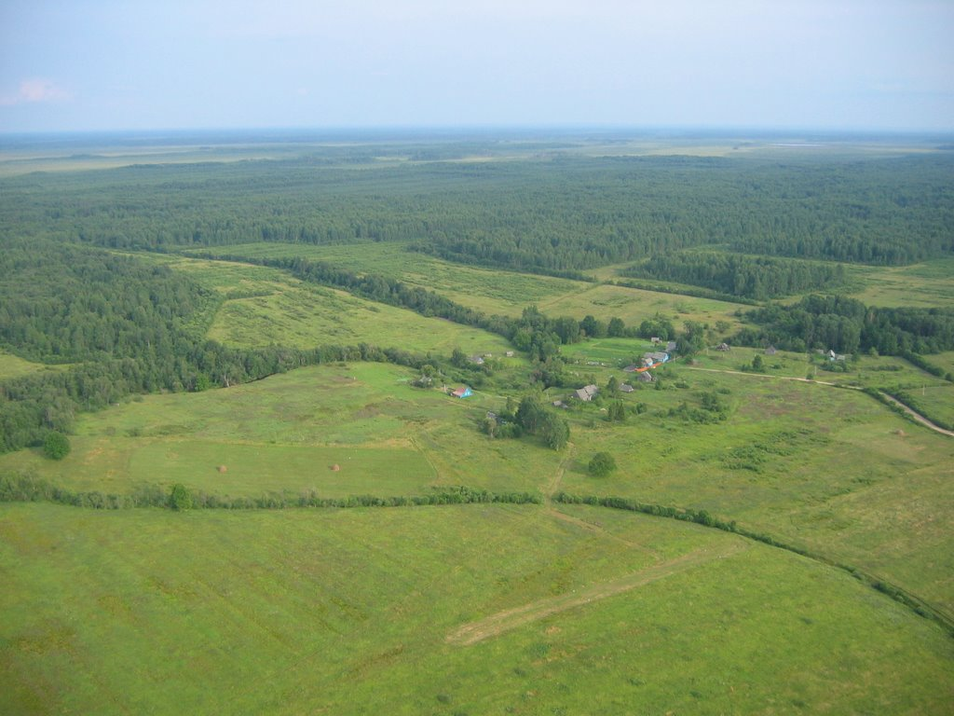
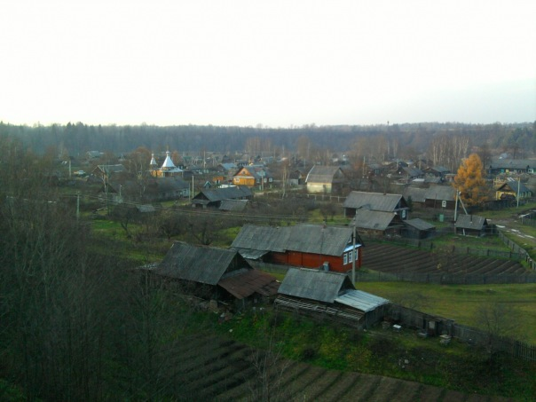
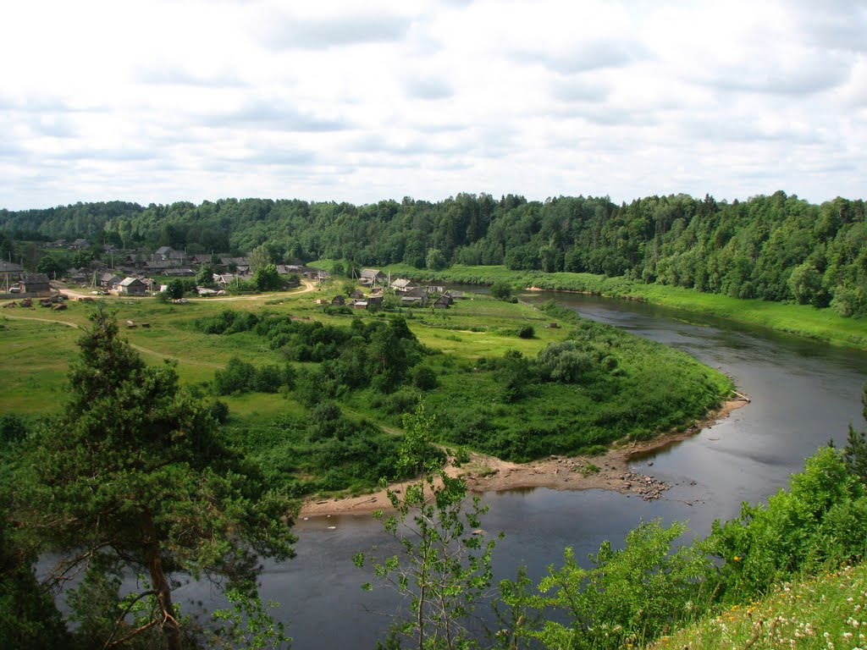
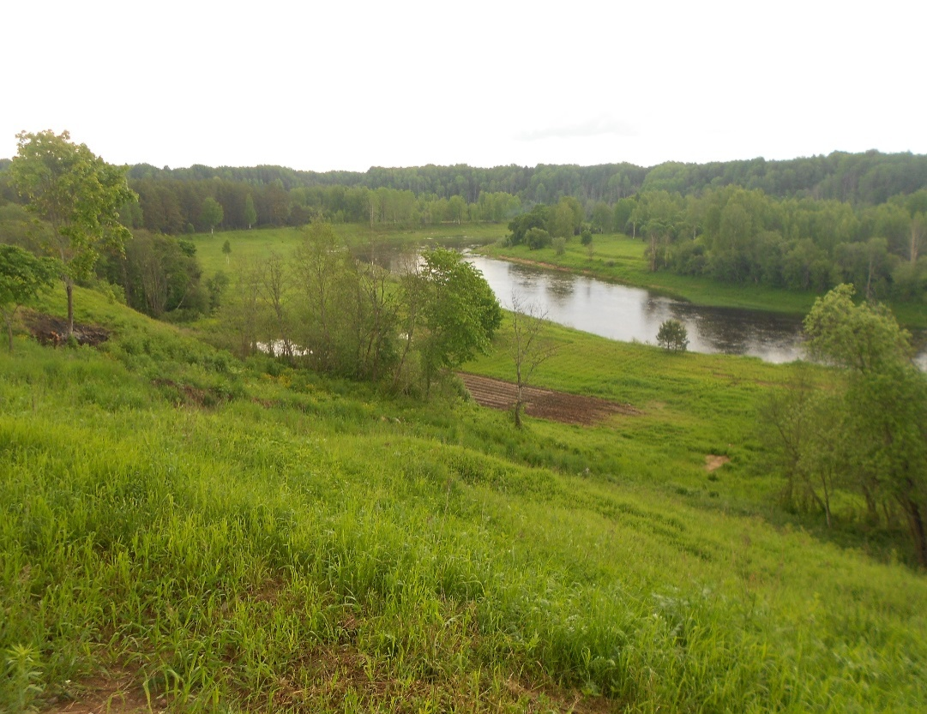
Поддорский муниципальный район

Slide 19
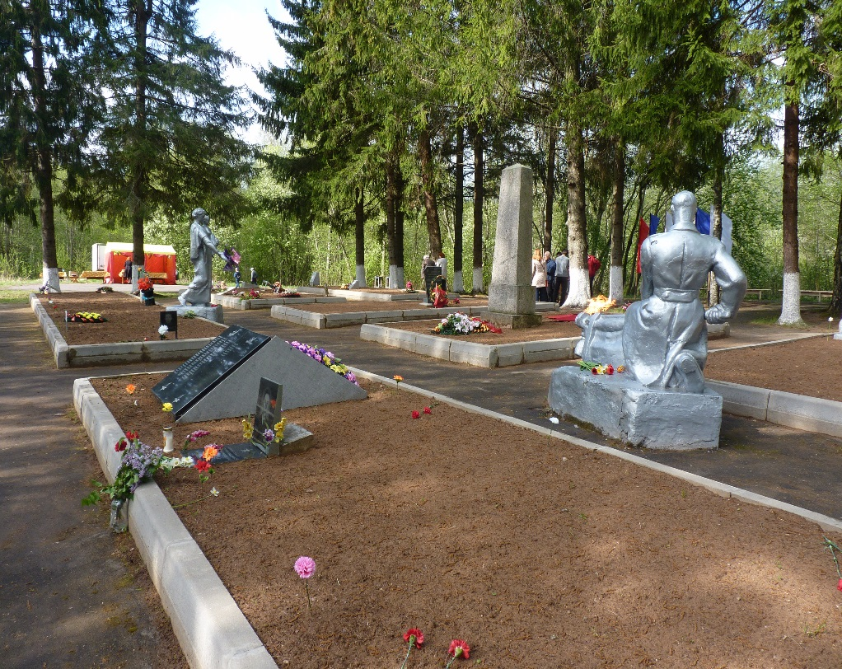
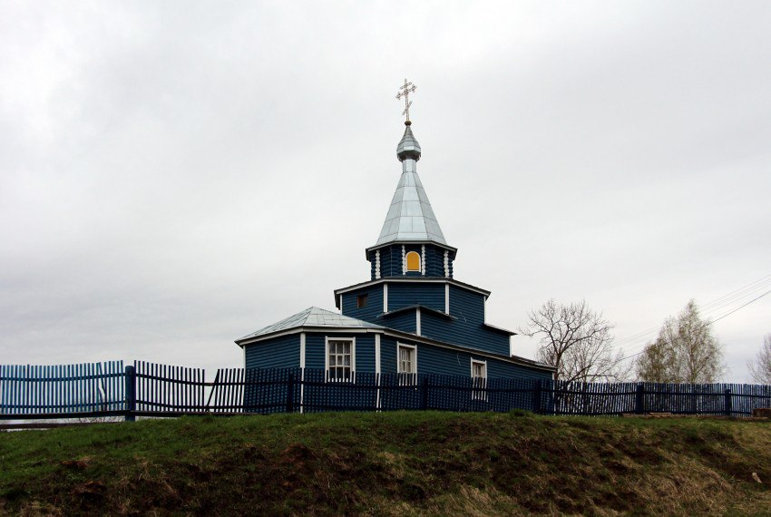
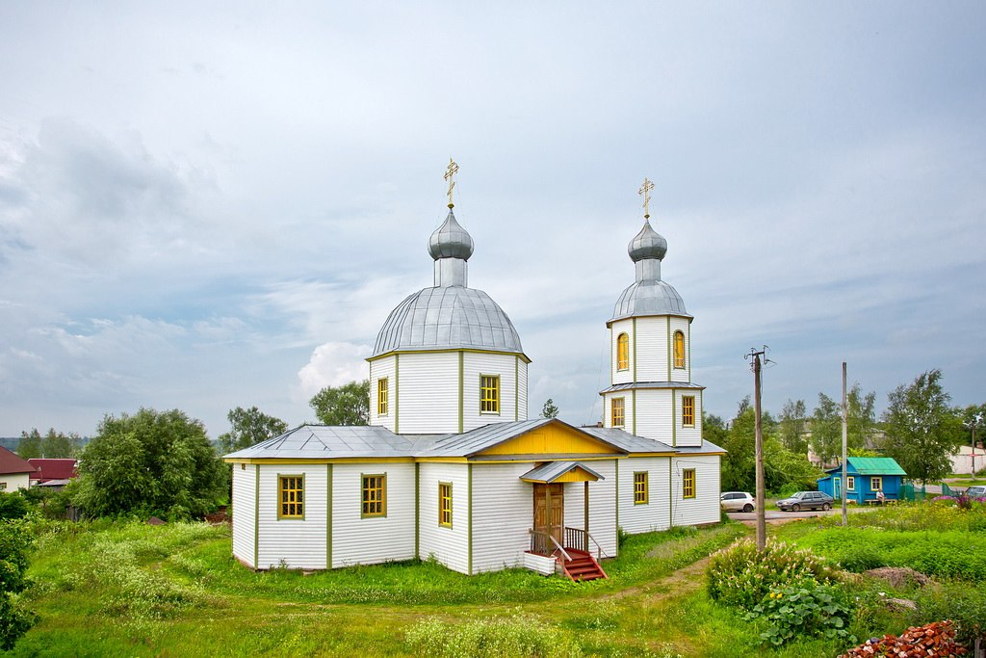
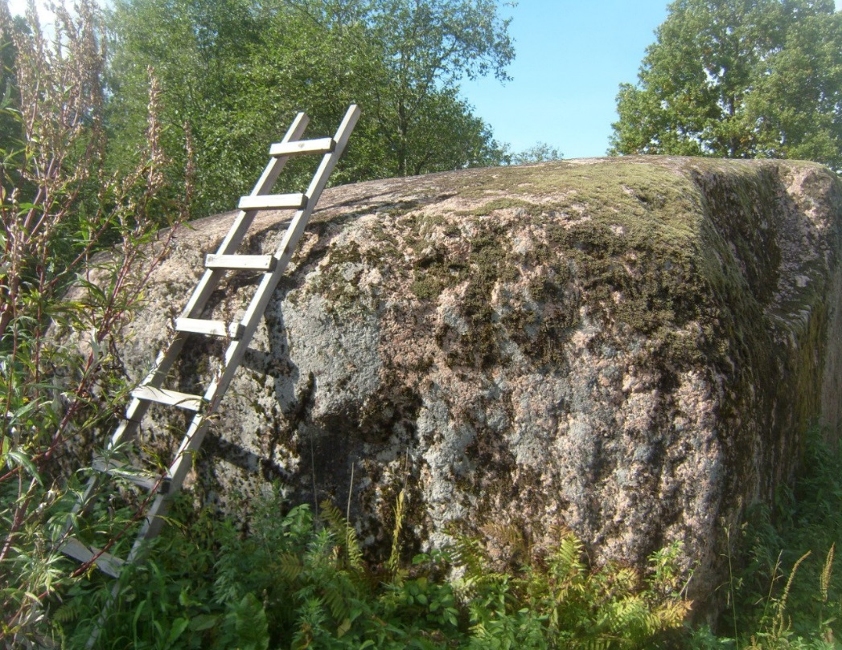
Поддорский муниципальный район

Slide 20
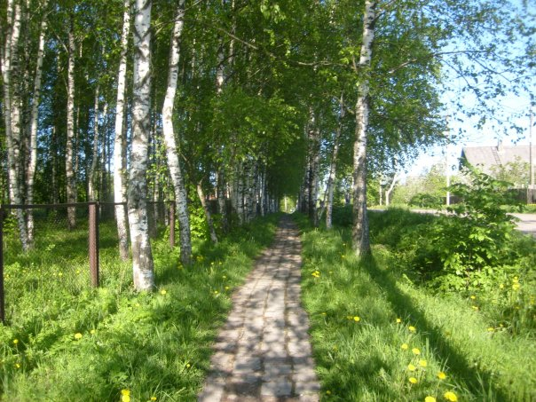
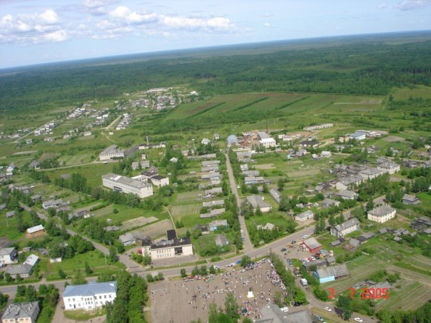
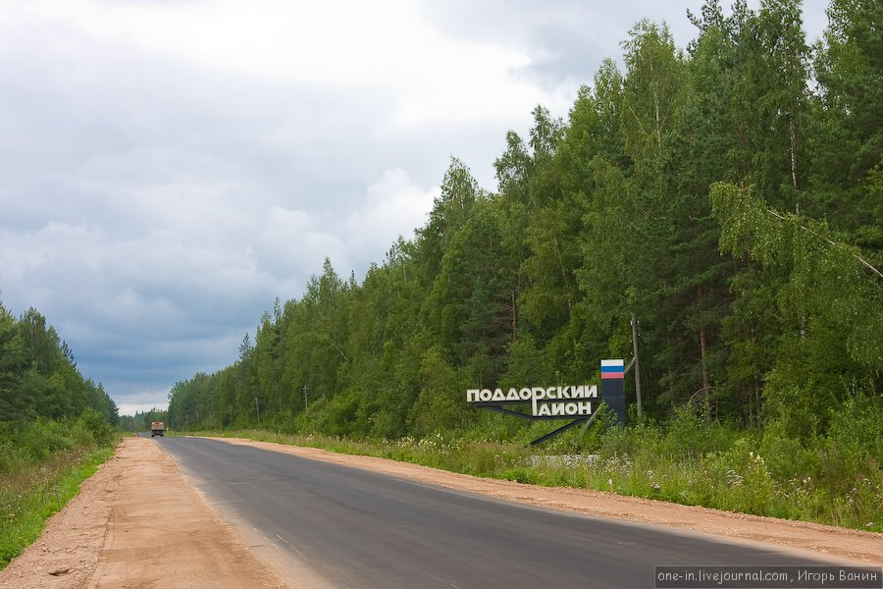
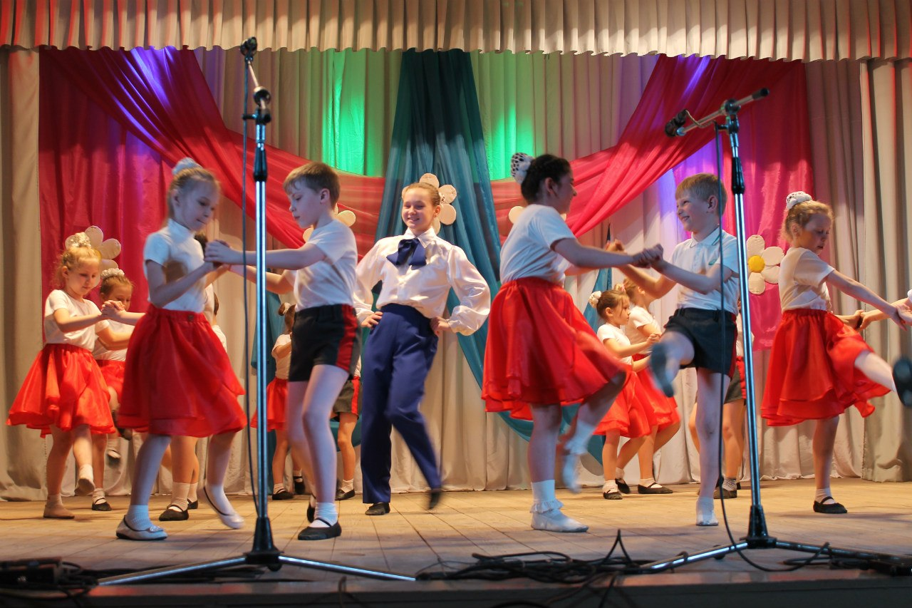
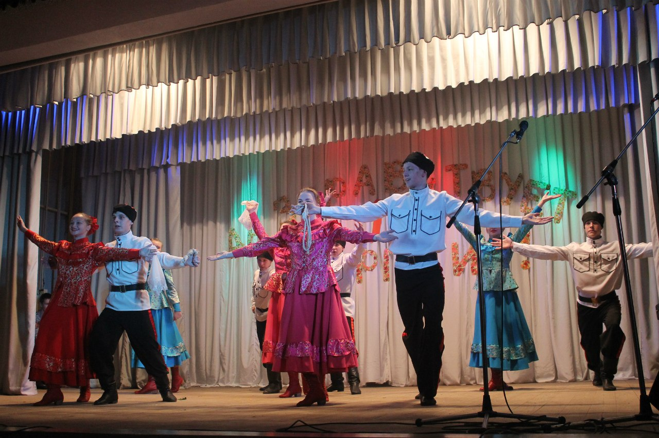
Добро пожаловать
в Поддорский район!
Поддорский муниципальный район

